Slide 1
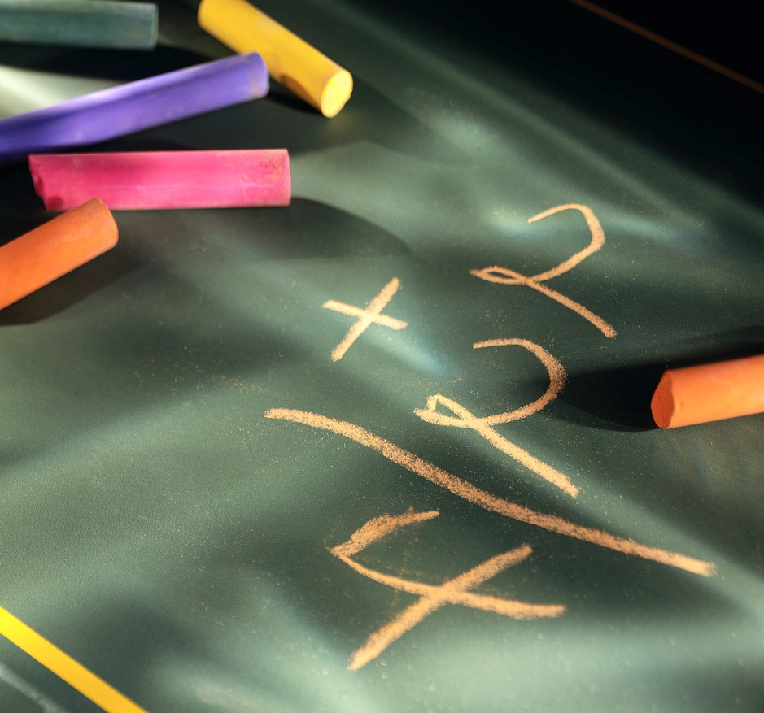
سبورة
سبورة

Slide 2
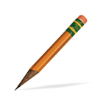
قلم رصاص

Slide 3
حقيبة

Slide 4
كتاب

Slide 5

قلم حبر

Slide 6
صف – فصل

Slide 7
معلم

Slide 8
معلمة

Slide 9
ناظر - مدير

Slide 10
حائط - جدار

Slide 11
مكتب

Slide 12
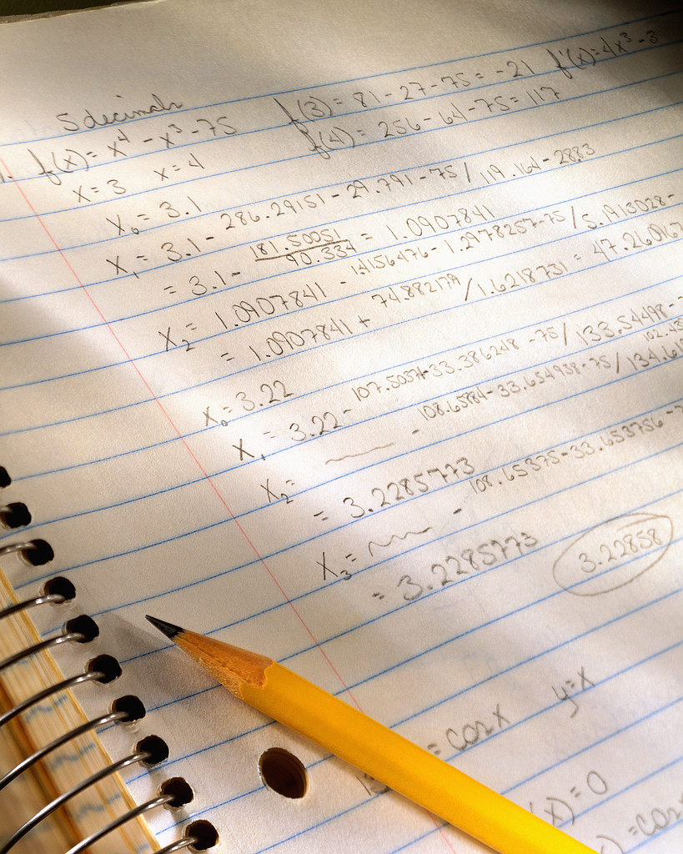
دفتر - كراسة

Slide 13
صندوق

Slide 14
ممحاة

Slide 15

مبراة

Slide 16
مدرسة

Slide 17
ورقة

Slide 18

ملف

Slide 19
باب

Slide 20
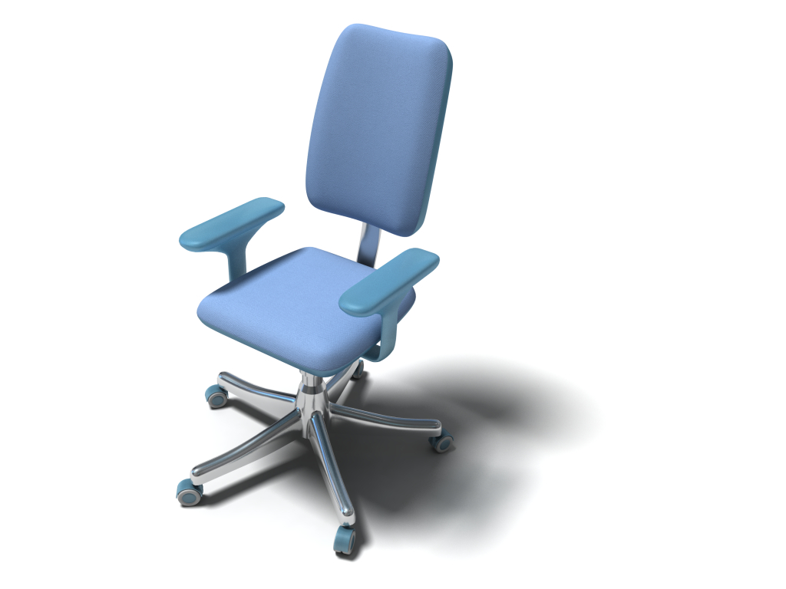
كرسي

Slide 21
مسطرة

Slide 22

بيت

Slide 23
شباك

Slide 24
سجادة

Slide 25
أريكة

Slide 26
تلفاز

Slide 27
هاتف

Slide 28
ستائر

Slide 29
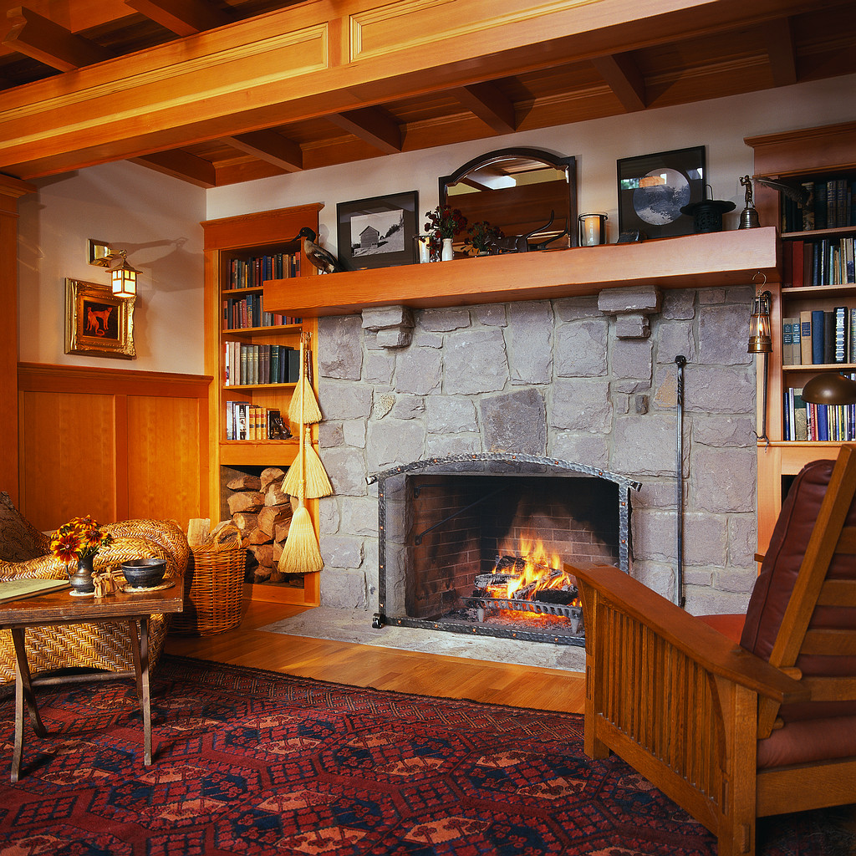
غرفة المعيشة

Slide 30
غرفة الطعام

Slide 31
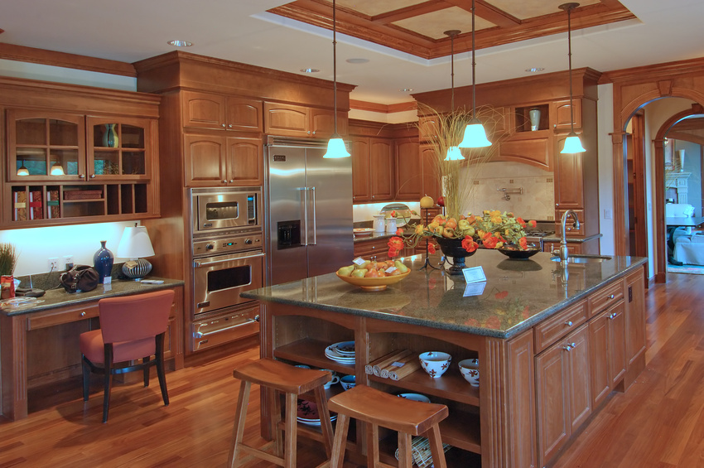
مطبخ

Slide 32
أواني

Slide 33
خزانة

Slide 34
بوتاجاز - موقد

Slide 35
ثلاجة

Slide 36
غسالة أطباق

Slide 37
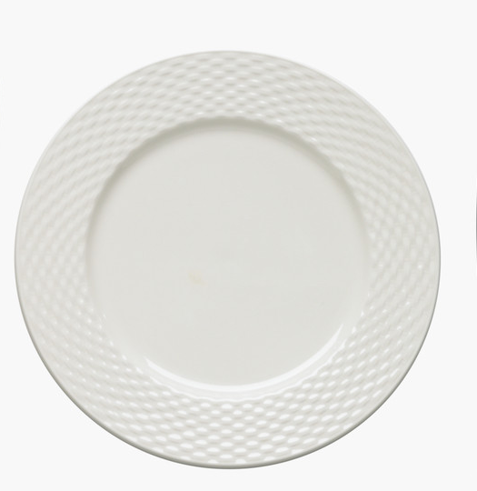
صحن - طبق

Slide 38
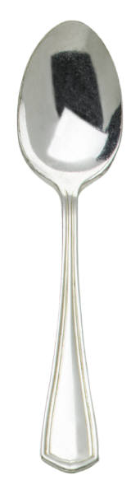
ملعقة

Slide 39
سكينة

Slide 40
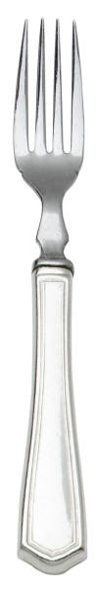
شوكة

Slide 41
طعام

